Slide 1

Systém záchytných parkovišť v Českých Budějovicích
Autor bakalářské práce: Lukáš Reidinger
Vedoucí bakalářské práce: Ing. Ladislav Bartuška
Oponent bakalářské práce: Ing. Pavla Lejsková, Ph.D.
České Budějovice, červen 2016

Slide 2
Motivace a důvody k řešení daného problému
Dopravní problematika ve městě
Aktuální téma

Slide 3
Cíl práce
Cílem BP je analýza dopravní situace v Českých Budějovicích a návrh specifických parkovacích ploch. Na základě analýzy bude vypracován návrh na umístění záchytných parkovišť v systému silniční sítě na území města v návaznosti na systém veřejné hromadné dopravy.

Slide 4
Metodika
Metody sběru dat
analýza dopravní situace ve městě
Analýza města z pohledu vhodných volných ploch
Analýza z pohledu přidruženého dopravního systému
Srovnávací analýza

Slide 5
Výzkumný problém
Rozmístění záchytných parkovišť
Typ záchytného parkoviště

Slide 6
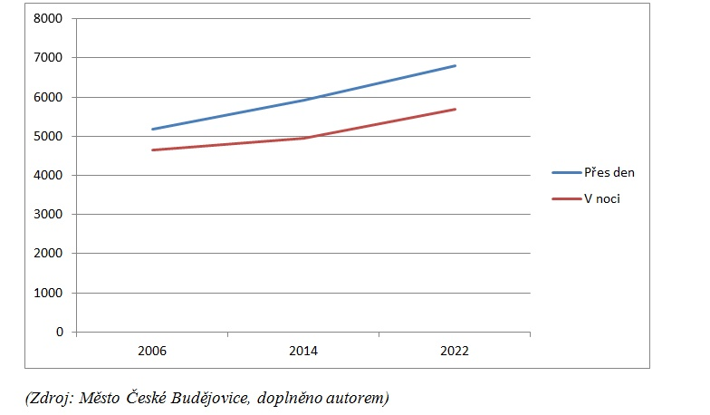
Počet zaparkovaných automobilů v širším centru

Slide 7
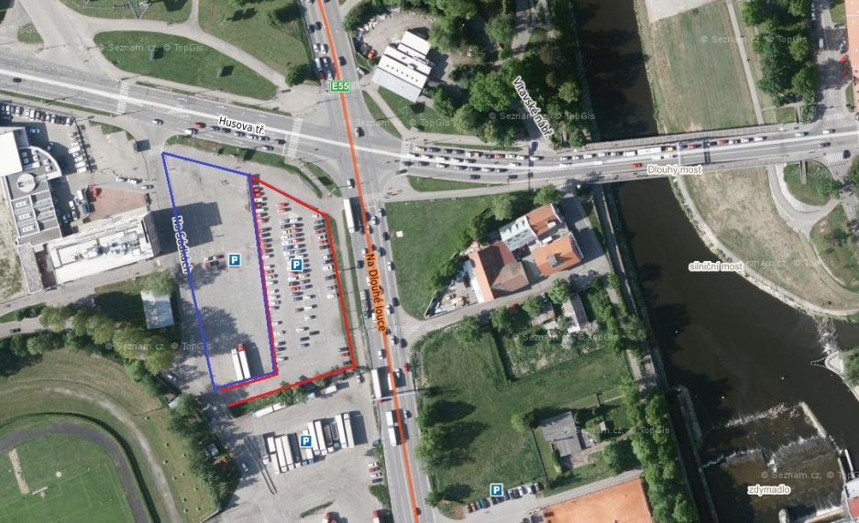
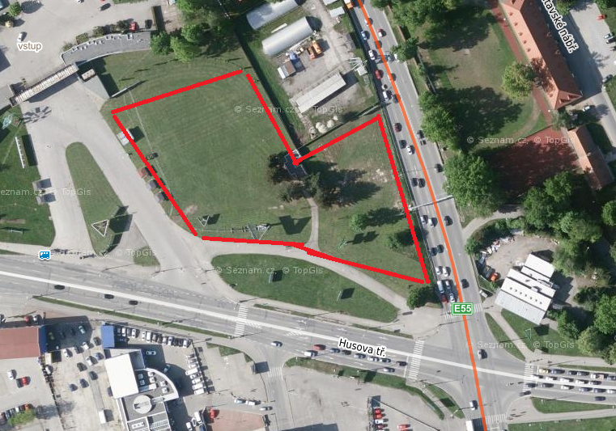
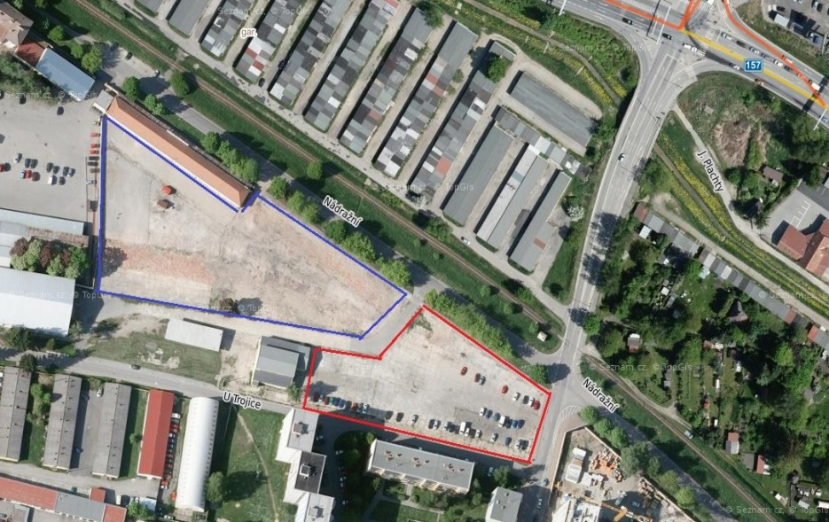
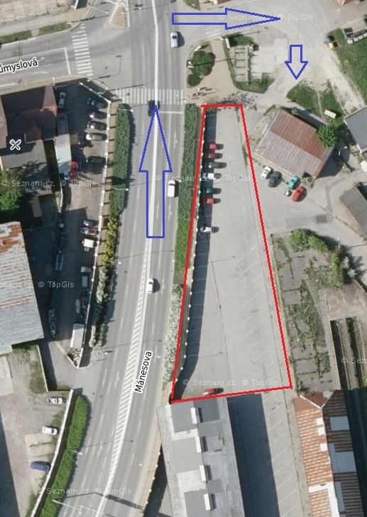
Umístění P+R
Dlouhá Louka 1 – 410 stání
Dlouhá louka 2 – 365 stání
U Trojice – 500 stání
Nádraží 1 – 63 stání

Slide 8
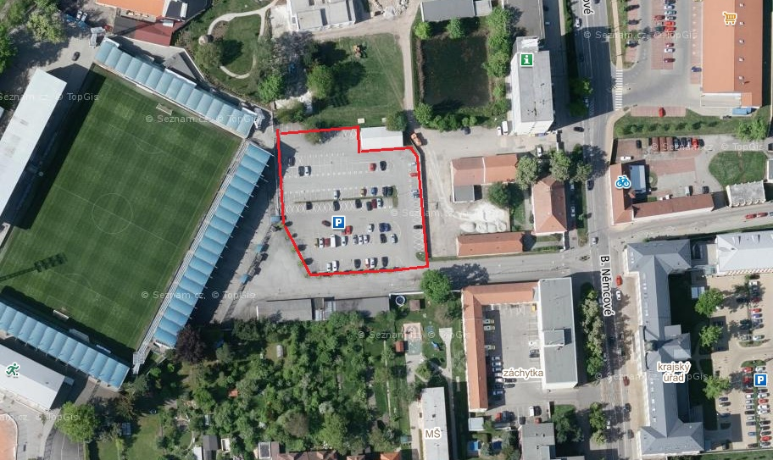
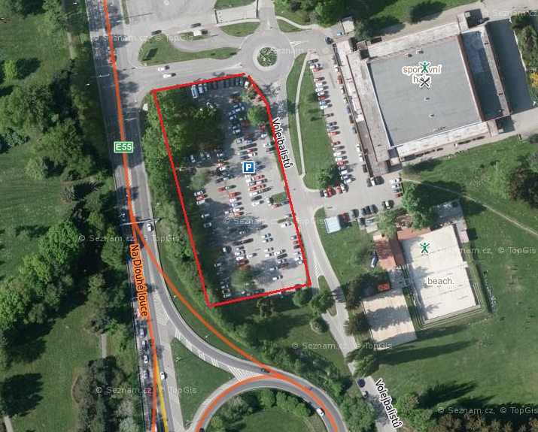
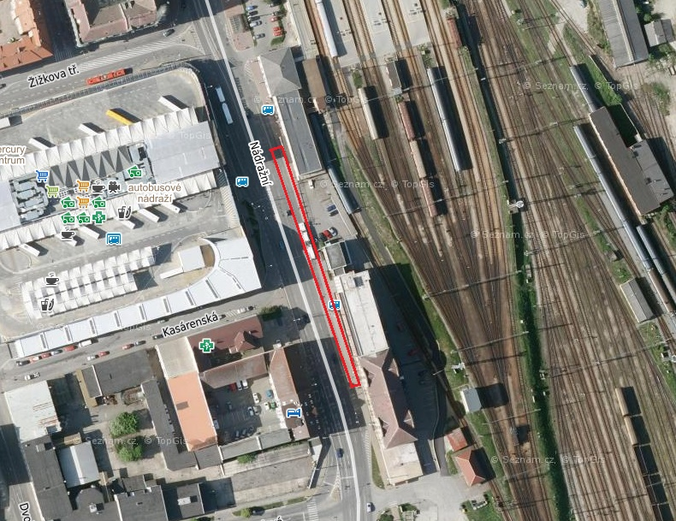
Umístění P+G, K+R
Dynamo – 221 stání
Sportovní hala – 194 stání
Nádraží 2 – 15 stání

Slide 9
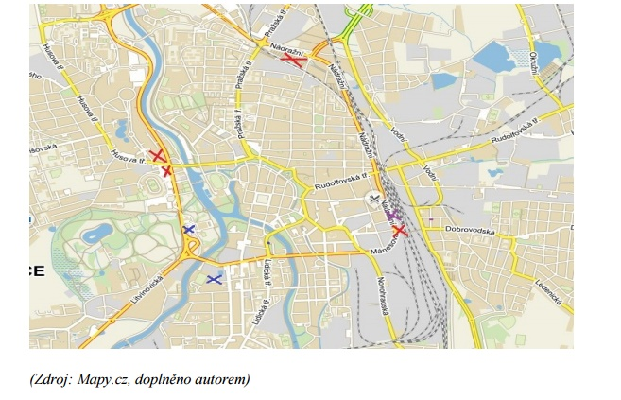
Vytipovaná parkoviště v Českých Budějovicích

Slide 10
Výsledky srovnávacích analýz
 | Využití IAD |  | Využití záchytného parkoviště
Parkoviště | Čas potřebný k dosažení centra města [min] | Náklady spojené s dopravou do centra města [Kč/den] | Čas potřebný k dosažení centra města[min] | Náklady spojené s dopravou do centra města[Kč/den]
Dlouhá louka 1 | 5 | 140 | 16 | 46
Dlouhá louka 2 | 5 | 140 | 11 | 46
U Trojice | 10 | 145 | 28 | 49
Nádraží 1 | 5 | 145 | 14 | 50
Nádraží 2 | - | - | - | -
Sportovní hala | - | - | - | -
Dynamo | 8 | 145 | 28 | 24
(Zdroj: Mapy.cz, vlastní)

Slide 11
Shrnutí
4 parkoviště v systému P+R, 2 P+G a 1 K+R
Celkem 1 753 parkovacích stání z toho 1 130 nových
Cíl práce byl splněn

Slide 12
Otázky vedoucího bakalářské práce
Jakým způsobem jste zjišťoval majitele uvedených pozemků, kde navrhujete vybudování záchytných parkovišť?

Slide 13
Otázky oponenta
Bude některý z návrhů aplikován v praxi?

Slide 14
Děkuji za pozornost

